Slide 1
সবাইকে শুভেচ্ছা

Slide 2
শিক্ষক পরিচিতি
মোছাঃ আরিফা আক্তার
সহকারি শিক্ষক
বলদীবাথান সরকারি প্রাথমিক বিদ্যালয়
মিঠাপুকুর , রংপুর ।

Slide 3
পাঠ পরিচিতি
শ্রেণিঃ প্রথম
বিষয়ঃ প্রাথমিক গণিত
পাঠঃ জ্যামিতিক আকৃতি
পাঠ্যাংশ পাঠঃ গোল,তিনকোনা , চারকোনা আকৃতি ।
সময়ঃ ৪০ মিনিট
তারিখঃ ১৫- ০২-২০২০ ।

Slide 4
শিখনফল
২৭. ১. ১ গোল, তিনকোনা,চারকোনা বস্তু চিনে বলতে পারবে।

Slide 5
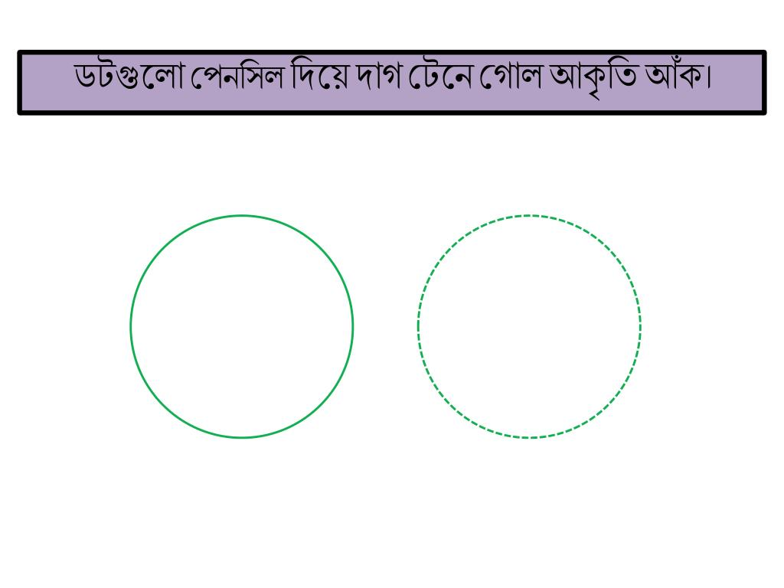
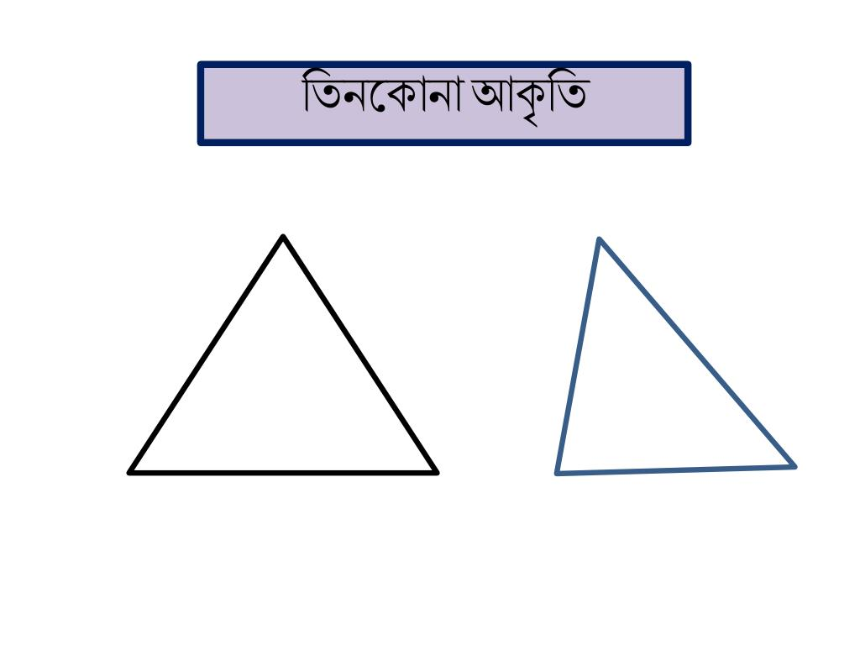
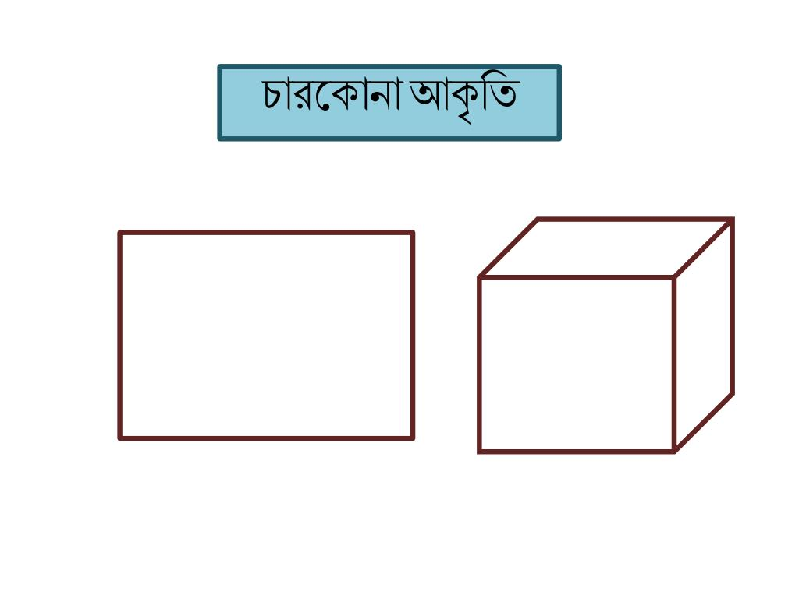
তিনকোনা
গোল
চারকোনা

Slide 6
আজকের পাঠ
গোল, তিনকোনা , চারকোনা আকৃতি

Slide 7
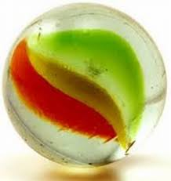
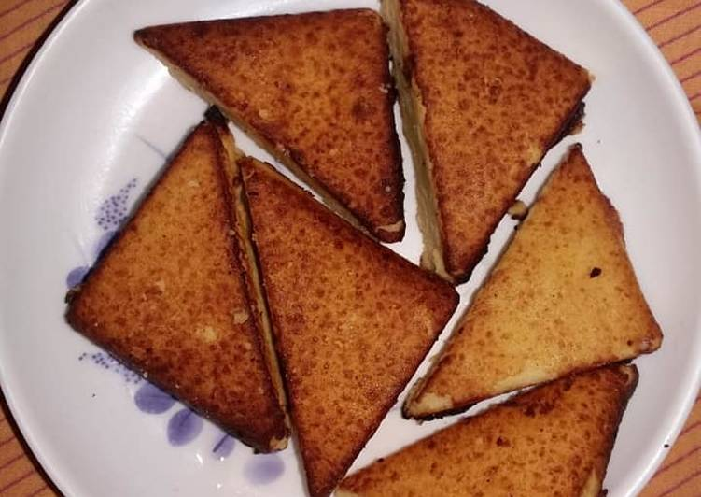
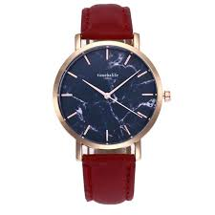
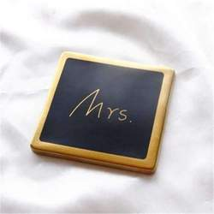
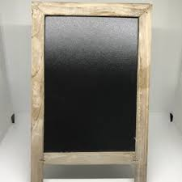
তিনকোনা আকৃতি
গোল আকৃতি
চারকোনা আকৃতি

Slide 8
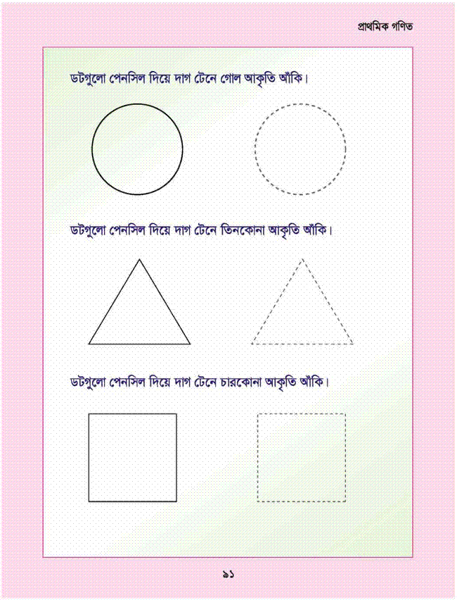
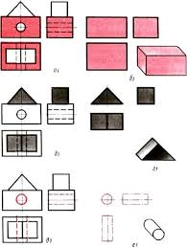
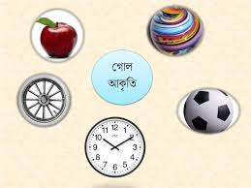
পাঠ্যপুস্তক সংযোগ ৮৮ পৃষ্টা

Slide 9
গোল
তিনকোনা
চারকোনা

Slide 10
মার্বেল, ঘড়ি, টেবিল, ইত্যাদি দেখিয়ে শিক্ষার্থীদের বাস্তব পর্যায়ের ধারনা দিব

Slide 11
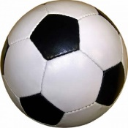
দলীয় কাজ
লাল দল
সবুজ দল
হলুদ দল
দাগ টেনে মিল কর
গোল আকৃতি
১.গোল আকৃতি, তিনকোনা আকৃতি, চারকোনা আকৃতির একটি করে ছবি আঁক।
তিনকোনা আকৃতি
১. ছবিতে গোল আকৃতি, তিনকোনা আকৃতি , চারকোনা আকৃতি কতগুলো আছে খুঁজে বের কর?
চারকোনা আকৃতি

Slide 12
মূল্যায়ন
১.শ্রেণীকক্ষের ঘড়ি,ব্লাকবোর্ড ,দেখিয়ে প্রশ্ন করবো কোনটা কেমন আকৃতির?

Slide 13
বাড়ির কাজ
আকৃতি গুলো ব্যবহার করে একটি ছবি এঁকে আনবে ৷

Slide 14
ধন্যবাদ

